Slide 1
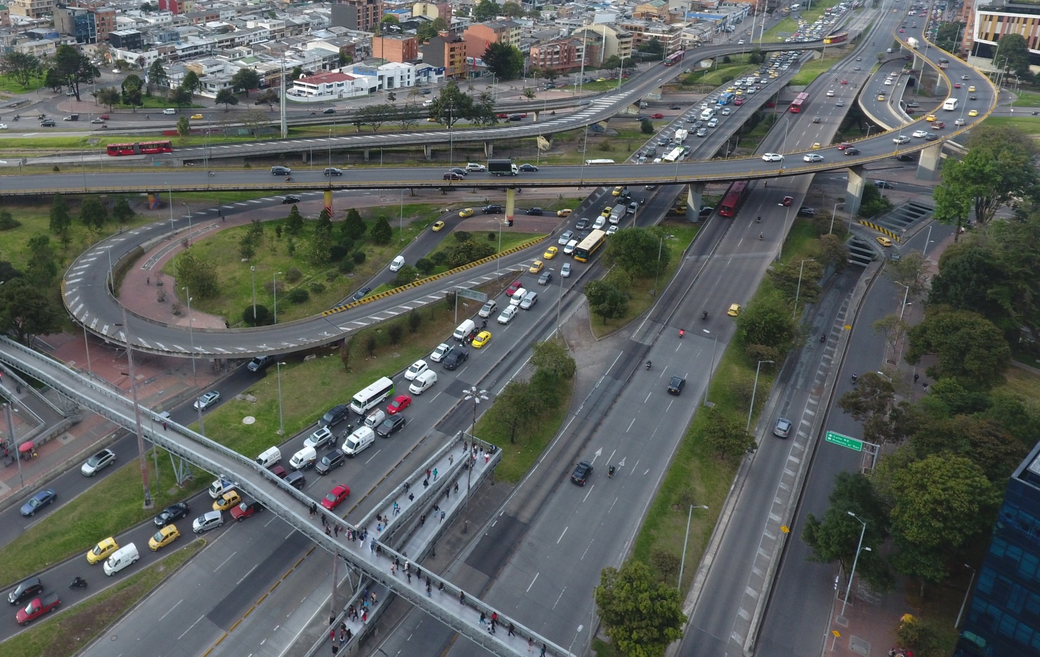

COMITÉ INTERSECTORIAL DE COORDINACIÓN JURÍDICA
III SESIÓN 2020

Slide 2

ORDEN DEL DÍA
1. Verificación de Quórum
2. Exposición a cargo del IDU. Dr. Dávila, obras, servicios e ítems no previstos
3. Verificación cumplimiento compromisos
4. Proposiciones y varios

Slide 3
COMPROMISOS PENDIENTES
1. Designación de un enlace por cada entidad. TODOS
2. Diligenciamiento del cuadro de producción normativa en los términos establecidos. TODOS

Slide 4
COMITÉ INTERSECTORIAL DE COORDINACIÓN JURÍDICA. GRACIAS!!
III SESIÓN 2020

